Slide 1

LICENCIAMIENTO SOCIALMENTE RESPONSABLE UN INSTRUMENTO PARA INCREMENTAR EL VALOR SOCIAL DE LA TRANSFERENCIA TECNOLÓGICA
LUIS VILLARROEL LL.M.
DIRECTOR INNOVARTE ONG

Slide 2
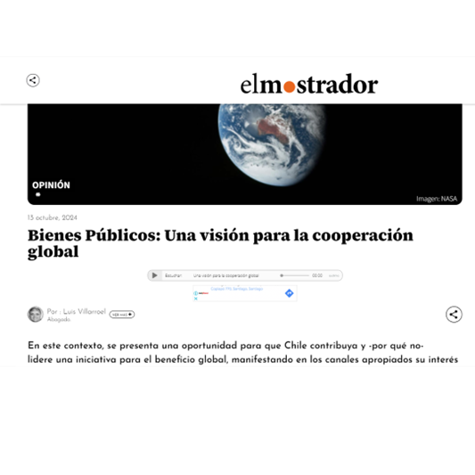

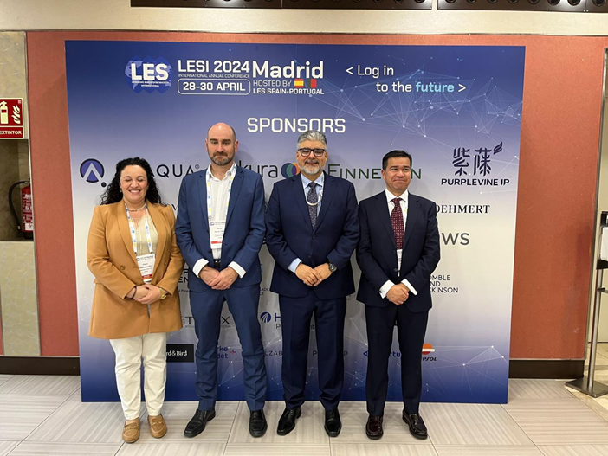
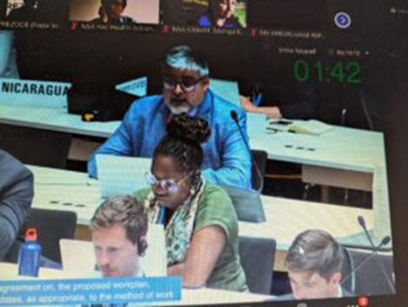
.
La Corporación Innovarte de Chile es una organización no gubernamental (ONG) sin fines de lucro, fundada en 2008.
Su misión es construir capacidades para diseñar, comprender y utilizar un sistema equilibrado de propiedad intelectual.

Slide 3
I. El DESAFIO

Slide 4
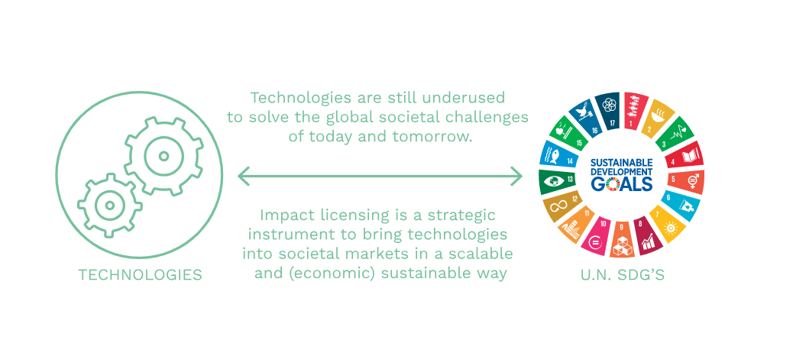

Slide 5
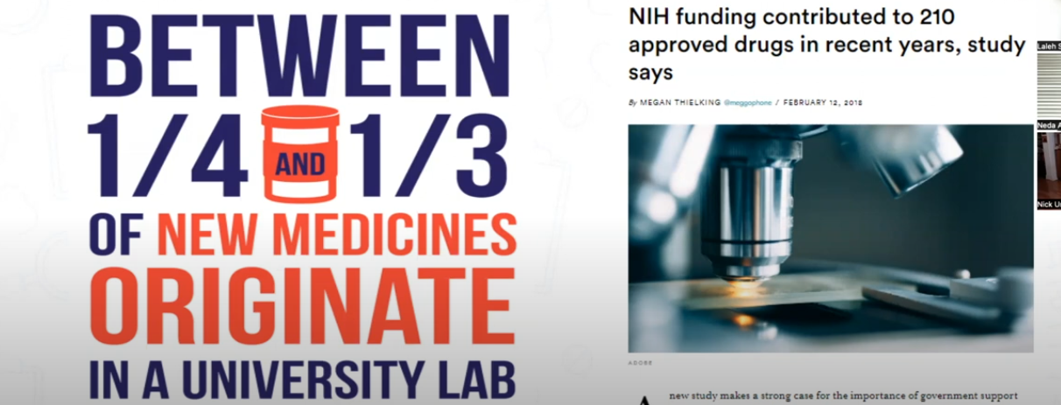

Slide 6
II. LO QUE DEBEMOS EVITAR

Slide 7
NO TODA TRANSFERENCIA CUMPLE CON LA MISION DE CONTRIBUIR AL DESARROLLO
CASO 1
En los años 90, Yale University desarrolló y patentó el uso de la stavudina (d4T), un antirretroviral clave para el tratamiento del VIH/SIDA.
Yale otorgó una licencia exclusiva a la farmacéutica Bristol-Myers Squibb (BMS), que comercializó el medicamento bajo el nombre Zerit.
En Sudáfrica, donde el VIH afectaba a millones de personas, el precio de Zerit era prohibitivamente alto, impidiendo el acceso a tratamientos genéricos.
El año 2000 Ante la presión, Yale negoció con BMS, que finalmente permitió la producción genérica de Zerit en Sudáfrica, reduciendo drásticamente su precio.

Slide 8
Instrumentos para Prevenir la Pérdida de Valor Social
IMPOSITIVO
March in Rights
  Los March in Rights otorgan al Estado derechos sobre innovaciones universitarias, garantizando su utilización en beneficio del público. ( Fondecyt ) ( Bay Dohle Act)
Licencias Obligatorias
  Las Licencias Obligatorias permiten explotar patentes para asegurar su acceso en beneficio social y evitar monopolios restrictivos.
  VOLUNTARIO
  Condicionamiento en los fondos públicos/ donantes privados
Licenciamiento Socialmente Responsable
  El licenciamiento socialmente responsable facilita acceso equitativo a innovaciones, maximizando el impacto positivo en la sociedad
Notes:
Origen de imagen: biblioteca de contenido de Microsoft 365
Para resguardar el valor social de la innovación universitaria, existen mecanismos clave: 1) Los March in Rights otorgan al Estado derechos sobre innovaciones, garantizando su uso público; 2) Las Licencias Obligatorias permiten la explotación de patentes en beneficio social; 3) El Licenciamiento Socialmente Responsable promueve acceso equitativo y maximiza el impacto colectivo.

Slide 9
III. El LICENCIAMIENTO SOCIALMENTE RESPONSABLE

Slide 10
Qué es el Licenciamiento socialmente responsable
“La búsqueda del interés público en el licenciamiento”
La búsqueda del interés público general en el licenciamiento se describe como “licenciamiento socialmente responsable (LSR)”.
Para ello atiende no solo atiende intereses económicos sino también la salud pública, la calidad de vida, el clima y el medio ambiente, entre otros objetivos sociales.
. Garantizar que las innovaciones de las instituciones públicas de investigación (IPR/PRU) lleguen al mercado.
. Flexible
Notes:
Origen de imagen: biblioteca de contenido de Microsoft 365
El licenciamiento socialmente responsable implica otorgar permisos de uso o explotación de tecnologías considerando el bienestar social y ético. Busca garantizar beneficios equitativos para todas las partes involucradas. Esta práctica promueve la transparencia, el acceso justo y el respeto a los derechos humanos y ambientales.

Slide 11
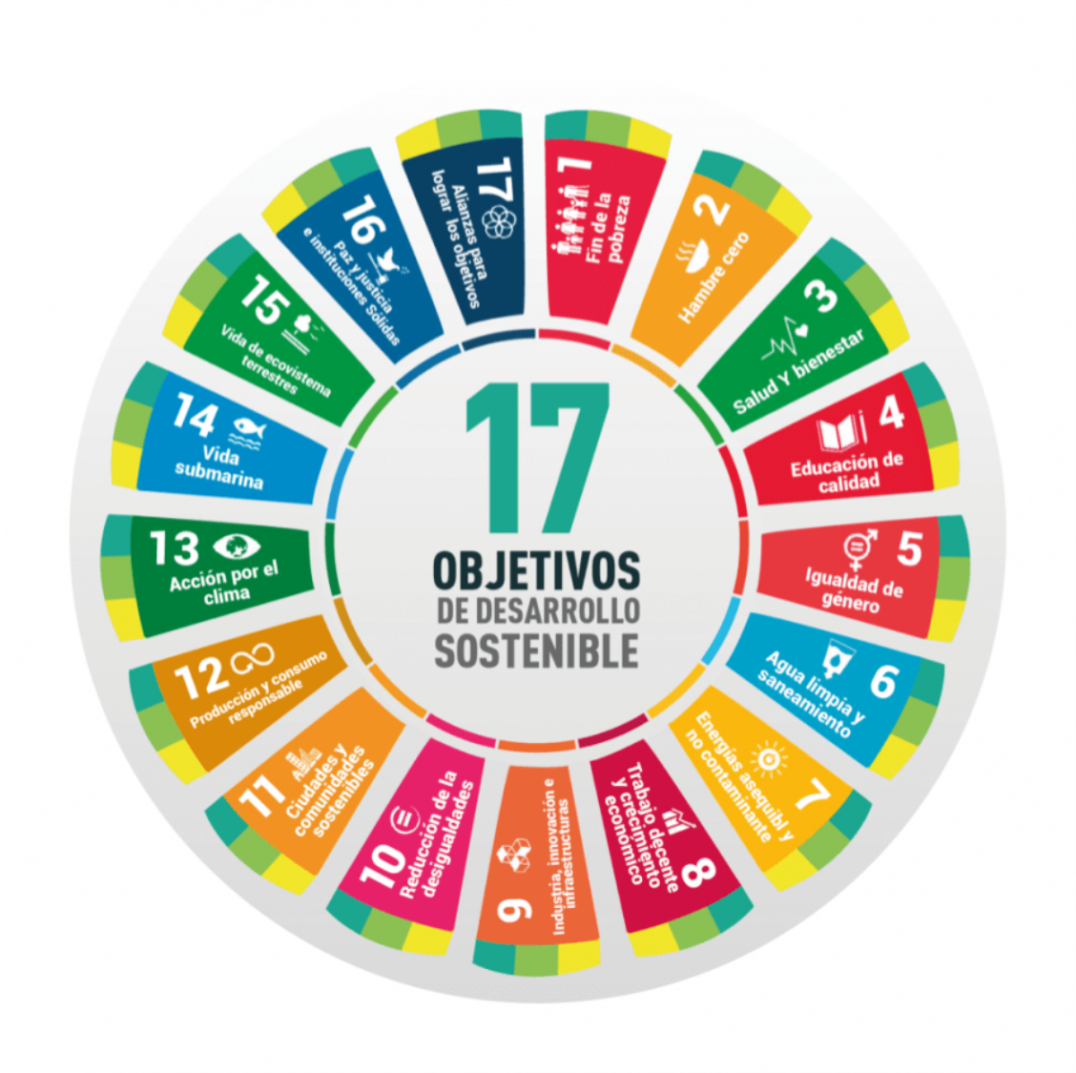
EL LSR IMPLICA POLITICAS INSTITUCIONALES TRANSVERSALES Y CONTRATOS DE LICENCIA ESPECIALMENTE DISEÑADOS
Implica contar con políticas institucionales transversales y aplicar cláusulas específicas en los contratos de licencia, con el objetivo de alinear las prácticas de licenciamiento con metas éticas, sociales
La elección del tipo de licencia se basa en una evaluación minuciosa de diferentes variables que se reflejan en los principios a los que se adscribe el licenciante

Slide 12




Evolución de principios adoptados por Universidades y otras entidades
2021
2007
2009
2019
Nine Points Agreement
Equitable Diss. Agreement
NFU 10 SRL principles
VLIR’s SRL Agreement
Notes:
Roughly these SRL approaches can be categorized into three categories

Slide 13
Principios de Licenciamiento Responsable - AUTM
AUTM (Association of University Technology Managers) - EE.UU.
Principios publicados en 2007
Reserva de derechos para investigación y educación
Hitos de desarrollo diligente
Limitación sobre mejoras futuras
Gestión de conflictos de interés
Acceso amplio a herramientas de investigación
Aplicación ética de derechos
Cumplimiento de regulaciones de exportación
Evitar agregadores de patentes
Consideración de necesidades no cubiertas

Slide 14

AUTM (Association of University Technology Managers) - EE.UU.
Principios publicados en 2007
✅ Reserva de derechos para investigación y educación: Las universidades deben conservar siempre el derecho de usar las invenciones con fines académicos y públicos.
✅ Hitos de desarrollo diligente: Las licencias deben incluir compromisos que aseguren un progreso real en el desarrollo y aplicación de la tecnología.
✅ Limitación sobre mejoras futuras: Evitar que una licencia exclusiva bloquee el acceso a innovaciones o mejoras derivadas de la tecnología original.
✅ Gestión de conflictos de interés: Establecer mecanismos para identificar y manejar posibles conflictos entre investigadores, instituciones y licenciatarios.
✅ Acceso amplio a herramientas de investigación: Promover licencias abiertas para tecnologías básicas que faciliten el avance científico.
✅ Aplicación ética de derechos: Evaluar cuidadosamente cómo aplicar los derechos de PI para no obstaculizar el acceso socialmente relevante.
✅ Cumplimiento de regulaciones de exportación: Asegurar que toda licencia respete las normativas de exportación y comercio internacional.
✅ Evitar agregadores de patentes: No licenciar a entidades que acumulen patentes sin intención de desarrollar productos.
✅ Consideración de necesidades no cubiertas: Incluir cláusulas que promuevan el acceso a mercados desatendidos y países de ingresos bajos y medios.

Slide 15
Principios de Licenciamiento Socialmente Responsable – Universidades Flamencas
Marco adoptado por las universidades flamencas (VLIR) para guiar las prácticas de licenciamiento.
Asegura que la propiedad intelectual universitaria sirva al interés público y a los ODS de la ONU.
Se aplica a todas las actividades de licenciamiento gestionadas por las Oficinas de Transferencia Tecnológica (TTO).
Meta: equilibrar consideraciones económicas, sociales, ambientales, de salud y éticas.

Slide 16
Principio 1: Disponibilidad para investigación y educación
- Los resultados deben permanecer disponibles para la investigación académica futura y la docencia.
- No se aceptan restricciones contractuales que limiten la libertad académica; las universidades retienen el derecho a publicar.
Principio 2: Impacto social positivo
- Los resultados de investigación deben generar el mayor beneficio social posible.
- La elección entre licencias exclusivas o no exclusivas depende de riesgos, costos y alcance social.

Slide 17
Principio 3: Evaluación ética de las alianzas
- No colaboración con socios involucrados en violaciones de derechos humanos o armas de destrucción masiva.
- Debe considerarse la accesibilidad de productos relacionados con la salud.
Principio 4: Cumplimiento legal y normativo
- Las licencias deben cumplir con leyes y acuerdos (control de exportación, GDPR, Protocolo de Nagoya).
- Se aplican las normas de competencia y ayudas estatales a la investigación financiada con fondos públicos.

Slide 18
Principio 5: Evitar distorsiones indeseables de mercado
- Garantizar igualdad de condiciones en el licenciamiento; evitar ventajas desproporcionadas para una sola parte.
- Las alianzas estratégicas deben ser limitadas en alcance y duración; las tarifas deben ser de mercado.
Conclusión:
- Los principios de LSR se aplican de manera uniforme en todas las universidades flamencas mediante el grupo de TTOs del VLIR.
- Meta común: generar un impacto social positivo y sostenible de la investigación universitaria.

Slide 19
Licenciamiento Socialmente Responsable – Principios NFU (Países Bajos)
Nº | Principio | Enfoque
1 | Contribución social del conocimiento | La investigación debe responder a necesidades sociales y generar valor público.
2 | Derechos institucionales reservados | Las universidades deben conservar el derecho a usar sus descubrimientos para investigación, educación y atención médica.
3 | Selección responsable del licenciatario | Solo se debe licenciar a entidades con capacidad y compromiso para desarrollar el conocimiento.
4 | Compatibilidad de objetivos sociales | No se debe licenciar a empresas cuyos fines contradigan la misión pública de la universidad.

Slide 20
Inclusión, sostenibilidad y acceso
Nº | Principio | Enfoque
5 | Protección de saberes tradicionales | No incluir conocimiento indígena sin acuerdos adecuados con sus titulares.
6 | Consulta a partes interesadas | Informar y considerar a todos los actores involucrados en el desarrollo del conocimiento.
7 | Coherencia con el mandato institucional | Las licencias no deben contradecir la misión legal y social de la universidad.
8 | Definición clara y limitada de derechos | Evitar restricciones innecesarias a la investigación futura o aplicaciones sociales.
9 | Acceso en países y sectores específicos | Incluir cláusulas que faciliten el acceso en países en desarrollo o sectores prioritarios.
10 | Accesibilidad económica | Garantizar que el precio final no impida el acceso al producto o servicio desarrollado.

Slide 21
Síntesis
Principios Comparados: EE.UU. / Europa
Principios comunes:
Preservar derechos para investigación y educación.
- Establecer obligaciones claras de desarrollo en licencias exclusivas.
- Evitar la apropiación automática de mejoras.
- Promover acceso equitativo en salud y tecnologías esenciales.
Diferencias:
• En Europa, hay un énfasis mayor en ética, sostenibilidad y coherencia institucional, con fuerte vínculo a los ODS.
Pregunta : ¿Cuáles debieran ser los principios para Latinoamérica / Chile?

Slide 22
IV. El LSR COMO POLÍTICA PUBLICA

Slide 23
El LSR COMO POLÍTICA PUBLICA
Reconocimiento del LSR por la Comisión Europea
La Comisión reconoce explícitamente el LSR como una herramienta para orientar la transferencia de conocimiento desde la investigación e innovación financiada con fondos públicos hacia usos que generen valor social además de valor económico.

Slide 24
Recomendaciones por parte del Consejo de la Unión Europea y la Comisión Europea
Recomendación (UE) 2022/2415 del Consejo de 2 de diciembre de 2022 sobre los principios rectores para la valorización del conocimiento.
Principios rectores para la valorización del conocimiento y la implementación de códigos de práctica
Recomendación (UE) 2023/499 de la Comisión de 1 de marzo de 2023 relativa a un Código de buenas prácticas en materia de gestión de los activos intelectuales para la valorización del conocimiento en el Espacio Europeo de Investigación

Slide 25
Unión Europea
Documento | Contenido
Commission Recommendation (EU) 2023/499 of 1 March 2023 on a Code of Practice on the management of intellectual assets for knowledge valorisation in the European Research Area | 4.3. Se recomienda establecer prácticas de seguimiento, transferencia y concesión de licencias a través de las siguientes medidas: 61) determinar las partes interesadas pertinentes que participarán en la difusión y explotación de los resultados, en especial, cuando proceda, los posibles usuarios, e involucrarlas en consecuencia en las negociaciones; 62) considerar la posibilidad de participar en mecanismos colaborativos de concesión de licencias, como los consorcios de patentes y las cámaras de compensación;

Slide 26
Unión Europea
Documento | Contenido
 | 63) realizar, a lo largo de todo el proyecto, un seguimiento de las novedades recientes en cuanto a patentes concedidas y solicitudes de patentes publicadas que sean propiedad de terceros, con el fin de limitar las posibles infracciones y garantizar el valor de cualquier patente futura derivada del proyecto; 64) encontrar posibles patentes complementarias y negociar acuerdos de licencia cruzada para incrementar el valor de la tecnología desarrollada ante posibles inversores y terceros licenciatarios; 65) comprometerse a llevar a cabo prácticas de concesión de licencias sostenibles y socialmente responsables;

Slide 27
EE.UU. y el caso de los Institutos Nacionales de Salud (NIH)
El NIH, principal organismo del gobierno de EE.UU. dedicado a la investigación biomédica y salud pública, implementa a partir del 1 de octubre la nueva política Intramural Research Program (IRP) Access Planning Policy. Su propósito es asegurar que los desarrollos biomédicos financiados con fondos públicos se traduzcan en un acceso amplio y equitativo para la población.
Toda solicitud de licencia para desarrollar y comercializar innovaciones del NIH debe incluir un Access Plan.
El plan debe proponer estrategias para garantizar acceso amplio en EE.UU. y, cuando corresponda, acceso equitativo para comunidades marginadas en EE.UU. y países de ingresos medios-bajos (según Banco Mundial

Slide 28
CHILE: MISIÓN DE LA UNIVERSIDAD
LEY EDUCACION SUPERIOR
Artículo 3.- Las universidades son instituciones de educación superior cuya misión es cultivar las ciencias, las humanidades, las artes y las tecnologías, así como también crear, preservar y transmitir conocimiento, --. Corresponde a las universidades contribuir al desarrollo de la cultura y la satisfacción de los intereses y necesidades del país y sus regiones. Éstas cumplen con su misión a través de la realización de docencia, investigación, creación artística, innovación y vinculación con el medio.

Slide 29
LEY UNIVERSIDADES ESTATALES
Artículo 1.- Definición y naturaleza jurídica. Las universidades del Estado son instituciones de Educación Superior de carácter estatal, creadas por ley para el cumplimiento de las funciones de docencia, investigación, creación artística, innovación, extensión, vinculación con el medio y el territorio, con la finalidad de contribuir al fortalecimiento de la democracia, al desarrollo sustentable e integral del país y al progreso de la sociedad en las diversas áreas del conocimiento y dominios de la cultura.

Slide 30
Chile
No hay regulación expresa. Sino que responde a mandato en las misiones de las universidades en leyes orgánicas.
Falta conocimiento y difusión de la materia.
Si bien hay una practica compatible con el LSR, no hay una sistematización ni reconocimiento.
A nivel de instituciones públicas que financian tampoco.
No hay métricas de impacto de las licencias.

Slide 31
EN CONCLUSIÓN: TODO PUEDE SER MEJOR
La Ley de Transferencia Tecnológica puede generar incentivos clave:
Asociaciones de Universidades, y otras entidades que realizan investigación, deben abrir una reflexión que les permita consensuar principios guías (tanto para licenciantes como licenciatarios).
Con ellos, posteriormente, generar modelos de licencias LSR
Asimismo, establecer métricas para medir el impacto social de sus transferencias/ licencias.
Los procesos de acreditación deben valorar la dimensión del LSR.

Slide 32
1. ¿Cómo se incentiva la implementación del LSR?
Existen múltiples alternativas a discutir, por ejemplo:
Reconocimientos a Universidades que más implementan el LSR en sus licencias
Establecimiento de fondos específicos supeditados al impacto del LSR
Aminorar plazos administrativos de tramitación
Etc…

Slide 33
2. ¿Cómo se mide la implementación del LSR?
La medición del impacto en licenciamiento socialmente responsable (LSR) puede organizarse en dos niveles*:
Impact Milestones: Hitos intermedios con entregables verificables.
Impact Metrics: Indicadores finales ligados a adopción, beneficios económicos y de salud.
*Matriz de medición basada en GHIAA – Measuring Impact.

Slide 34
Dos niveles
Impact Milestones ➜ Seguimiento al progreso contractual (firmas de acuerdos, transferencia tecnológica, aprobaciones).
Impact Metrics ➜ Evaluación del impacto real en la salud, economía y equidad en el acceso.
Ambos niveles son complementarios y necesarios para una evaluación integral.

Slide 35
Impact Milestones
Definición
Son hitos intermedios alineados con actividades necesarias para cumplir con obligaciones de acceso equitativo. Deben incluir plazos realistas y entregables claros.
Ejemplos de subclases
Disponibilidad y Asequibilidad
Compromisos de Suministro
Condiciones de Precios
Compartición de Datos
Estrategia Regulatoria

Slide 36
Impact Milestones
Ejemplos concretos
Identificar fabricante alternativo ➜ acuerdo firmado.
Completar transferencia tecnológica ➜ plan confirmado.
Firmar acuerdo de compra ➜ contrato firmado.
Publicar datos clínicos ➜ artículo publicado.
Presentar dossier de precalificación OMS ➜ copia de la presentación.
Obtener aprobación regulatoria ➜ listado de aprobación.

Slide 37
Impact Metrics
Definición
Indicadores finales basados en los objetivos del financiador.
Miden adopción, beneficio económico y beneficio en salud.
Subclases
Adopción
Beneficio económico
Beneficio de salud

Slide 38
Ejemplos de Impact Metrics
Adopción
Número de dosis suministradas
Número de dosis administradas
Distribución relativa por regiones
Beneficio ecónomico
Ahorros de costos frente a alternativas
Incremento en manufactura local
Ingresos a fabricantes locales
Beneficio de salud
Muertes evitadas
Reservas estratégicas para brotes

Slide 39
MUCHAS GRACIAS
Luis Villarroel
Info@innovarte.cl

